Slide 1
Sesión 2: Ejemplo de cooperación Regional: España-Iberoamérica para el acceso a la información y los conocimientos
Patricia García-Escudero
Directora General de la Oficina Española de Patentes y Marcas
REUNIÓN INTERREGIONAL DE EXPERTOS
La cooperación Sur-Sur y la cooperación triangular para el acceso a la información los conocimientos, el apoyo a la innovación y la transferencia de tecnología
Lima, 5-6 mayo de 2015

Slide 2
OEPM
Organismo Autónomo del Ministerio de Industria, Energía y Turismo que impulsa y apoya el desarrollo tecnológico y económico otorgando protección jurídica a las distintas modalidades de propiedad industrial mediante la concesión de:
Patentes y Modelos de Utilidad (Invenciones)
Diseños Industriales
Marcas y Nombres Comerciales
(Signos Distintivos)
Asimismo difunde la información relativa a las diferentes formas de protección de la propiedad industrial.
Subvenciones para solicitud de patentes

Slide 3
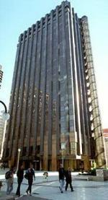
OEPM
Dirección Paseo de la Castellana, 75
28046 Madrid ESPAÑA
Telf.: 902 157 530
www.oepm.es
más de 600 personas
150 expertos biólogos , químicos, veterinarios, farmacéuticos, ingenieros ...
EVOLUCIÓN DE LAS SOLICITUDES DE PROPIEDAD INDUSTRIAL 2000 - 2014
Modalidades de P.I. | 2000 | 2001 | 2002 | 2003 | 2004 | 2005 | 2006 | 2007 | 2008 | 2009 | 2010 | 2011 | 2012 | 2013 | 2014
Patentes Nacionales | 3.111 | 2.904 | 3.055 | 3.081 | 3.100 | 3.252 | 3.352 | 3.439 | 3.783 | 3.712 | 3.669 | 3.528 | 3.361 | 3.133 | 3.031
Modelos de Utilidad | 3.212 | 3.142 | 3.103 | 3.000 | 2.901 | 2.853 | 2.814 | 2.657 | 2.662 | 2.545 | 2.629 | 2.585 | 2.517 | 2.633 | 2.689
Diseños Industriales | 3.644 | 3.661 | 3.472 | 2.386 | 1.804 | 1.890 | 1.588 | 1.525 | 1.414 | 1.529 | 1.662 | 1.772 | 1.598 | 1.825 | 1.773
Marcas Nacionales | 87.769 | 78.441 | 69.743 | 53.989 | 54.777 | 56.414 | 58.643 | 57.833 | 49.750 | 42.437 | 43.364 | 44.116 | 44.029 | 46.904 | 50.057
Nombres comerciales | 4.229 | 4.168 | 4.940 | 4.162 | 3.928 | 5.130 | 6.449 | 6.750 | 5.865 | 4.694 | 4.602 | 5.062 | 4.998 | 5.759 | 7.099
En 2014, 1.456 solicitudes EP de origen español y 1.226 solicitudes PCT presentadas en la OEPM

Slide 4
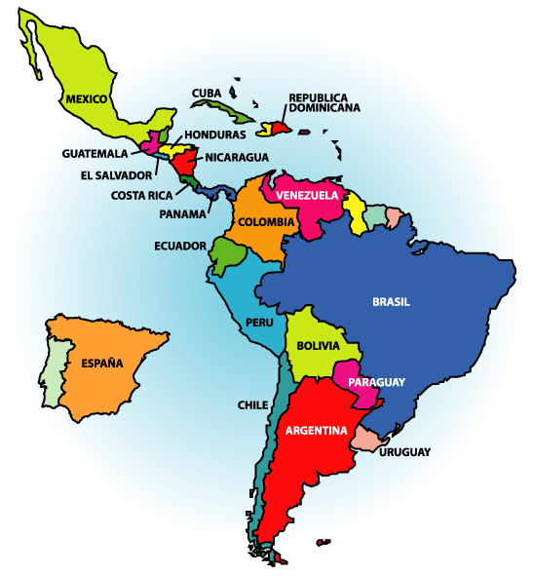
COOPERACIÓN CON IBEROAMÉRICA
MARCO DE ACTUACIÓN
Región: IBEROAMERICA
Ámbito
LA PROPIEDAD INDUSTRIAL
Realidad Iberoamericana
- 21 Países
- 4 Subregiones
- 1 idioma común

Slide 5
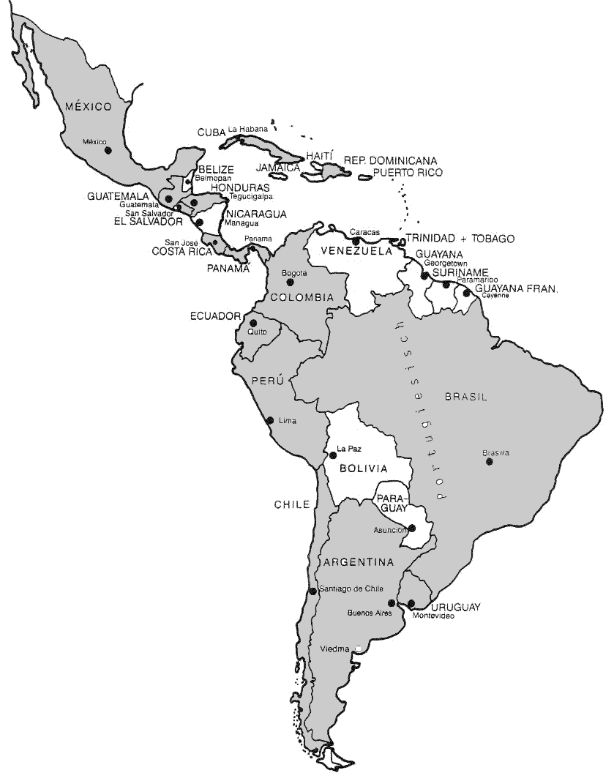
ACUERDOS BILATERALES COOPERACIÓN
Memorándum de Entendimiento: marco para la cooperación bilateral entre Oficinas Nacionales (OEPM, 15 MoUs)

Slide 6
Acuerdos Bilaterales: Capacitación presencial en la OEPM PROGRAMA CIBIT
Estancia 6 meses - 1 año en sede OEPM
Formación tutorizada en las mejores bases de datos de literatura patente y no patente
Desde su creación en 2002: 50 participantes
En 2015, 5 participantes: Costa Rica, Ecuador, El Salvador, Honduras, México y República Dominicana
CIBIT: Capacitación Iberoamericana en búsquedas e información tecnológica

Slide 7
Acuerdos Bilaterales: Capacitación a distancia CURSOS OEPM-CEDDET- REI
Convenio de colaboración OEPM-CEDDET para impartir cursos de PI
Curso de gestión de patentes (hasta 2013, 285 examinadores)
Curso de gestión de marcas (hasta 2013, 250 examinadores)
REI (Red de Expertos en PI 800 integrantes)
Fundación CEDDET: Centro de Educación a Distancia para el Desarrollo Económico y Tecnológico

Slide 8
ACUERDOS SUPRANACIONALES DE COOPERACIÓN
Acuerdo de cooperación bilateral OEP-OEPM para actividades de PI en América Latina
Acuerdo bilateral OAMI-OEPM para la difusión de la marca y diseño comunitarios: difusión en Iberoamérica
PPH Global: 19 países
Bilateral 12: Canadá, China, Colombia, Estados Unidos, Finlandia, Israel, Japón, México, Portugal, Rusia y Taiwán
LATIPAT: Memorando de Entendimiento OMPI-OEP-OEPM sobre el Proyecto para Fomentar el Intercambio de Información de Patentes y Mejorar la Publicación Electrónica de la Información sobre Patentes por parte de las Oficinas de la Propiedad Industrial de América Latina

Slide 9
COOPERACION REGIONAL: ES - IB FONDO FIDUCIARIO ESPAÑOL EN OMPI
IBEROAMÉRICA
OEPM
OMPI
FONDO FIDUCIARIO DE ESPAÑA EN OMPI: Creado a través de Memorándum de Entendimiento firmado entre OEPM y OMPI en Ginebra (9 de julio) y Madrid (14 de julio) de 2004

Slide 10
FIT/ES
LAS APORTACIONES AL FIT/ES SON AUTOMÁTICAS Y CONSTANTES
REFUERZA EL COMPROMISO DE ESPAÑA CON LA COOPERACIÓN CON IBEROAMÉRICA Y SU DESARROLLO
SE APRUEBAN CADA AÑO EN LOS PRESUPUESTOS GENERALES DEL ESTADO ESPAÑOL

Slide 11
EVOLUCIÓN DE LAS APORTACIONES AL FIT/ES
Miles de francos suizos
Aportaciones FIT ESPAÑA TOTAL (hasta 2014): 4.164.309 CHF = 4.282.550 $

Slide 12
PLAN DE TRABAJO FIT/ES 2014
6 ESTRATEGIAS
13 PROYECTOS
20
ACTIVIDADES

Slide 13
6 ESTRATEGIAS
I. DIVULGACIÓN Y APOYO A LOS SISTEMAS DE PROTECCIÓN DE P.I. EN ÁMBITOS ESPECIALMENTE SENSIBLES
II. ELABORACIÓN DE DIRECTRICES E INSTRUMENTOS DE ARMONIZACIÓN DE LA APLICACIÓN Y GESTIÓN DE LA P.I.
III. PARA LA COOPERACIÓN EN EL FORTALECIMIENTO DE LAS INSTITUCIONES Y LA CAPACITACIÓN DE RECURSOS HUMANOS
IV. PARA LA DIFUSION Y USO DE LA INFORMACIÓN TECNOLÓGICA Y LA AUTOMATIZACIÓN
V. PARA LA TRADUCCIÓN Y DIFUSIÓN DEL IDIOMA ESPAÑOL EN PUBLICACIONES DE LA OMPI
VI. COOPERACIÓN AL DESARROLLO CON SOCIOS ESTRATÉGICOS (FIT MX, FIT BR, IBEPI)

Slide 14
PROYECTOS ESTRELLA
LATIPAT
PLATAFORMA CIBEPYME
C.I.P. EN ESPAÑOL
MANUALES MARCAS Y PATENTES
SEMINARIOS REGIONALES
BASE DE DATOS DE JURISPRUDENCIA
SEGUIMIENTO DEL PROGRAMA IBEROAMERICANO DE PI Y PROMOCIÓN DEL DESARROLLO IBEPI

Slide 15
LATIPAT
Programa LATIPAT - Proyecto de cooperación de fortalecimiento institucional
BD GRATUITA consultada en todo el mundo
Datos 2014: actualmente la base de datos contiene:
En el año 2003, OMPI, EPO, OEPM y 19 ONAPIS asumieron el reto de poner a disposición del público un importante acervo de información tecnológica en español y portugués, contenida en los documentos de patentes publicadas por todas ellas, utilizando la plataforma de esp@cenet ®
Así nació una base de datos de referencia en el mundo, como la mejor forma de contribuir al desarrollo tecnológico e institucional en Latinoamérica
Visitas: ES, MX, CO, AR, CL BR, US..
Más de 800.000 desde 2009
REFERENCIAS.............................................2.216.968
DOCUMENTOS TEXTO COMPLETO..............1.091.057

Slide 16
LATIPAT
Latipat contribuye a :
Dar visibilidad a los desarrollos de cada país.
Apoyar a las empresas de nuestros países: información técnica; conocer donde una tecnología está o no protegida; países en los que puede ser interesante introducirse.
Sensibilizar acerca de la importancia del uso estratégico de la información tecnológica de patentes como instrumento para favorecer la innovación en los países de América Latina

Slide 17
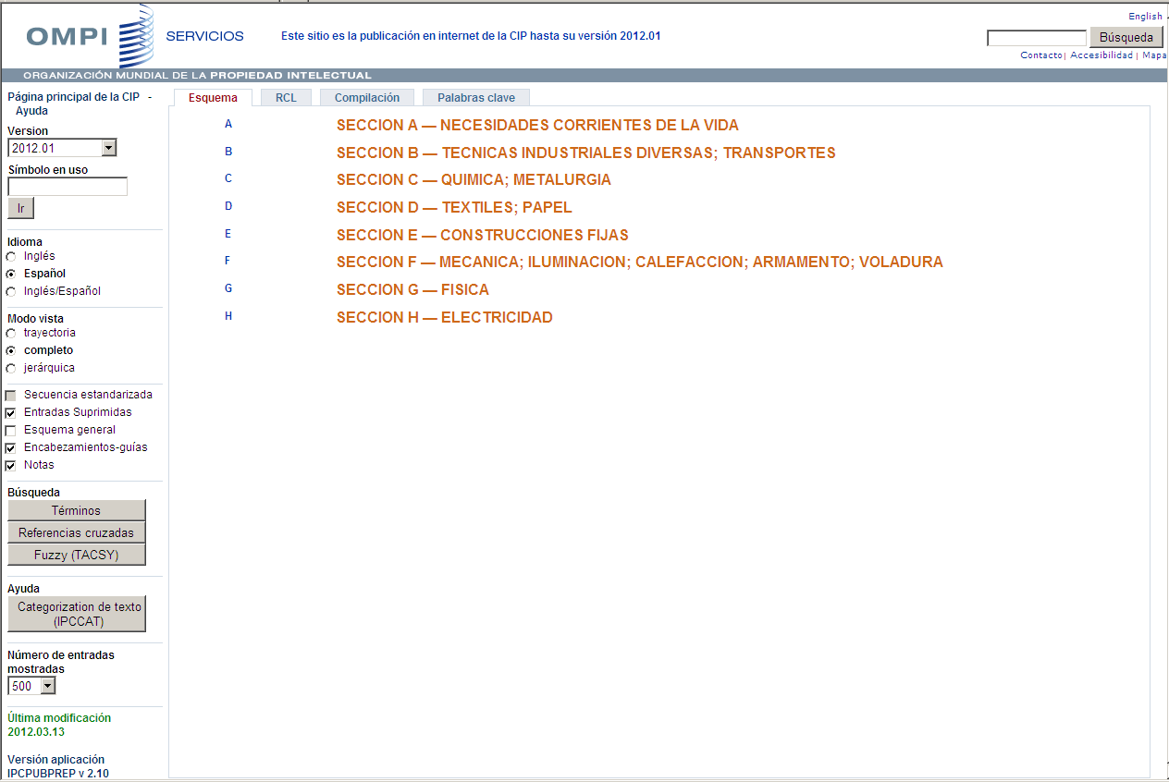
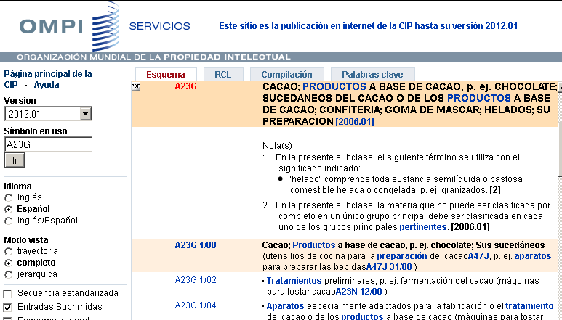
CIP EN ESPAÑOL Difusión del español como idioma tecnológico

Slide 18
MANUALES DE PROCEDIMIENTO:
Manual de Marcas: países centroamericanos y Rep. Dominicana
Manual de Patentes: países centroamericanos y Rep. Dominicana
Armonización
Acceso a la información
Acceso a los conocimientos
Transparencia y seguridad jurídica

Slide 19
SEMINARIOS REGIONALES
CURSOS DE FORMACIÓN CON:
OMPI
+
AECID
OMPI
Desde 2004, 19 cursos
desde 1982, más de 400 funcionarios IB
Planificación Estratégica y Sensibilización: PYMEs
Propiedad Industrial para Jueces y Fiscales de América Latina
En 2014:
SEMINARIO INTERREGIONAL SOBRE MARCAS Y ASPECTOS COMUNES DE PI .
Artesanía y Diseño
Seminario Regional PCT

Slide 20
BD IBEROAMERICANA DE JURISPRUDENCIA
OBJETIVO:
Herramienta que facilita la interpretación de las normas y favorece la utilización de criterios uniformes en el proceso de concesión de derechos
CONTENIDOS de la nueva BD
Resoluciones administrativas; resoluciones de los Tribunales (no es jurisprudencia en strictu- sensu) en materia de Propiedad Industrial y Derechos de autor
Incrementa la seguridad jurídica y reducir el número de controversias
Permitir el libre conocimiento y el acceso a la información
BD selectiva, no exhaustiva: recoge resoluciones que sean relevantes, bien por fijar una línea interpretativa o bien por significar una modificación o cambio en la manera de aplicar las normas

Slide 21
BD IBEROAMERICANA DE JURISPRUDENCIA
Creado Grupo de Trabajo
Análisis de objetivos
Contratación de empresa informática

Slide 22
BD IBEROAMERICANA DE JURISPRUDENCIA PRÓXIMOS PASOS
1. Video conferencias entre técnicos de las Oficinas de PI y Desarrollador.
2. Desarrollo de la Plataforma con retroalimentación del Grupo.
3. Video conferencia de coordinación/evaluación con el Desarrollador.
4. Presentación del proyecto en la OEPM a directores de oficinas de PI

Slide 23
PROGRAMA IBEROAMERICANO DE PI Y PROMOCIÓN DEL DESARROLLO IBEPI
CUMBRES IBEROAMERICANAS DE JEFES DE ESTADO Y GOBIERNO
XXI Cumbre Iberoamericana 2011: aprobación y puesta en marcha del Programa Iberoamericano de Propiedad Industrial y Promoción del Desarrollo.
XXII Cumbre Iberoamericana 2012: aprobación del Plan Operativo Anual y el Reglamento del Programa Iberoamericano.

Slide 24
PAÍSES
2012, 9 PAÍSES: ARGENTINA, BRASIL, COSTA RICA, ESPAÑA, MÉXICO, PARAGUAY, PORTUGAL, REPÚBLICA DOMINICANA Y URUGUAY
2013, TRES PAÍSES MÁS: ECUADOR, PERÚ Y COLOMBIA

Slide 25
FONDO IBEROAMERICANO FIT/IB
Acuerdo de 2 de octubre de 2012 entre INPI/Secretaría Técnica y la OMPI:
constitución del FIT/IB

Slide 26
FIT/IB
TRES NIVELES DIFERENTES DE APORTACIONES: 30.000, 15.000 y 5.000€ (metálico o especie)
REFUERZA LA COOPERACIÓN EN IBEROAMÉRICA Y SU DESARROLLO A TRAVÉS DE LA PI
LA REGIÓN IBEROAMERICANA FINANCIA Y RECIBE PROYECTOS: CORRESPONSABILIDAD

Slide 27
PROYECTOS
SE ENCUENTRAN RECOGIDOS EN EL PLAN OPERATIVO ANUAL DIVIDIDOS EN 3 COMPONENTES
COMPONENTE 1: MANTENIMIENTO Y ACTUALIZACIÓN DE CIBEPYME
COMPONENTE 2: REDUCCIÓN DE ASIMETRÍAS ENTRE OFICINAS
COMPONENTE 3: PLATAFORMA ENTRE OFICINAS (AÚN POR DESARROLLAR)

Slide 28
Plataforma virtual de apoyo a la PYME
Argentina Bolivia Brasil CIBEPYME Chile Colombia Costa Rica Cuba Ecuador El Salvador Guatemala Honduras México Nicaragua Panamá Paraguay Perú República Dominicana Uruguay Venezuela Argentina Bolivia Brasil Chile Colombia Costa Rica Cuba Ecuador El Salvador Guatemala Honduras México Nicaragua Panamá Paraguay Perú República Dominicana Uruguay Venezuela Argentina Bolivia Brasil Chile Colombia Costa Rica Cuba Ecuador El Salvador Guatemala Honduras México Nicaragua Panamá Paraguay Perú República Dominicana Uruguay Venezuela Argentina Bolivia Brasil Chile Colombia Costa Rica Cuba Ecuador El Salvador Guatemala Honduras México Nicaragua Panamá Paraguay Perú República Dominicana Uruguay Venezuela Argentina Bolivia Brasil Chile Colombia Costa Rica Cuba Ecuador El Salvador Guatemala Honduras México Nicaragua Panamá Paraguay Perú República Dominicana

Slide 29
CIBEPYME
PROYECTO:
Creación y mantenimiento de una portal dedicado al apoyo y asesoramiento en materia de Propiedad Intelectual/Industrial para el sector productivo iberoamericano (95% PYMES), como impulso del crecimiento económico y la creación de riqueza
OBJETIVOS:
Acercar la Propiedad Industrial a la investigación y a la PYME como herramienta de negocio. Asesorar sobre su implantación de manera estratégica
Plataforma como lugar común de servicios de información y asesoramiento para el sector empresarial Iberoamericano ya que existe una laguna de servicios en materia de PI
IBEPI: Componente I. Mantenimiento de la plataforma Iberoamericana de servicios de Propiedad Industrial al sector productivo, con especial orientación a la PYME.

Slide 30
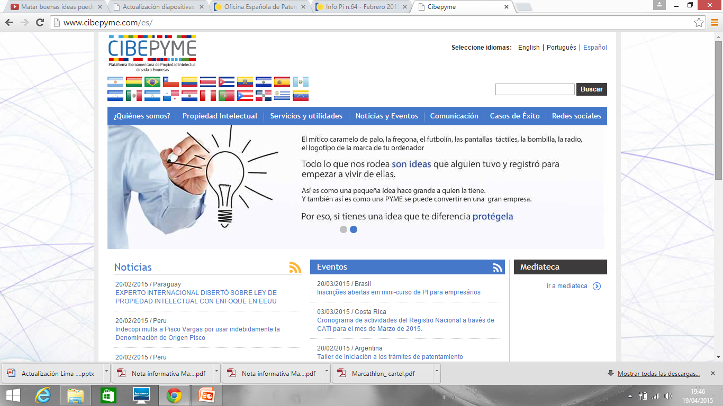
CIBEPYME : PORTAL GENERAL

Slide 31
CIBEPYME
PLATAFORMA CIBEPYME
Dos zonas de navegación:
Parte de interés general en la HOME
Parte regional de los países participantes: MICROSITES
Navegación por pestañas por toda la plataforma.
Idiomas: español, portugués e inglés
Buscador general y particular para cada país
Acceso a MICROSITES pinchando en la bandera de cada país

Slide 32
HOME DE LA PLATAFORMA CIBEPYME
PLATAFORMA CIBEPYME
Servicios disponibles
Formación on-line y asesoramiento gratuito
Formulario: asesoramiento gratuito

Slide 33
HOME DE LA PLATAFORMA CIBEPYME
PLATAFORMA CIBEPYME
Servicios disponibles
Autodiagnóstico
Aparece un cuestionario que es utilizado en CEVIPYME, www.cevipyme.es, donde la propia empresa puede conocer el estado de protección en el que se encuentran sus activos intangibles.
También se incluye el IPSCORE (autovaloración de la cartera de patentes)
Preguntas más frecuentes (FAQ)

Slide 34
HOME DE LA PLATAFORMA CIBEPYME
PLATAFORMA CIBEPYME
Servicios disponibles
Información Tecnológica (importancia de la Información tecnológica y de los servicios de Vigilancia Tecnológica)

Slide 35
HOME DE LA PLATAFORMA CIBEPYME
PLATAFORMA CIBEPYME
Noticias, eventos y Mediateca
Casos de éxito
RSS para noticias y eventos

Slide 36
ESPACIO DE LOS PAISES: MICROSITES
PLATAFORMA CIBEPYME
Orientado a incorporar los contenidos e información que la empresa necesita conocer de cada uno de los países participantes.
Mantiene la misma línea estructural
Contendrá información propia, que a su vez alimenta al portal principal (por ejemplo, noticias y eventos)

Slide 37
COMPONENTE 2: REDUCCIÓN DE ASIMETRÍAS: Información Tecnológica
ELABORACIÓN DE BÚSQUEDAS NACIONALES E INTERNACIONALES PARA LAS ONAPIS SOLICITANTES
PROGRAMA DE FORMACIÓN PARA LAS PERSONAS DESIGNDAS POR LAS ONAPIS
EL CONSULTOR HA DESARROLLADO UN SISTEMA DE COOPERACIÓN ENTRE OFICINAS EN IT Y UN PLAN DE ACCIÓN DE REDUCCIÓN DE ASIMETRÍAS
PRIMER PASO: ELABORACIÓN DE UN BOLETÍN DE VICILANCIA TECNOLÓGICA AFGROALIMENTARIO
COMPROMISO DE LAS ONAPIS DE GARANTIZAR LA ASISTENCIA TÉCNICA
CREAR Y DESARROLLAR: UN Sistema de Cooperación entre las ONAPIS en Información Tecnológica
ESTRATEGIA: Actuar progresivamente
en relación con diferentes asimetrías
OBJETIVO: desarrollar una
herramienta de transferencia de conocimientos para poder satisfacer las
necesidades existentes

Slide 38
BIIT AGROALIMENTARIO
AR
D0
BR
ES
CO
MX
PT
UY

Slide 39
MUCHAS GRACIAS POR SU ATENCIÓN

